Slide 1


도전!
O/X 퀴즈!

Slide 2



공부한 내용을 정리하여 봅시다.
총 15문제 입니다.
총 7문제 입니다.
끝까지 열심히 풀어보고
동물 친구들 중
오늘의 주인공이 누군지
찾아볼까요?

Slide 3
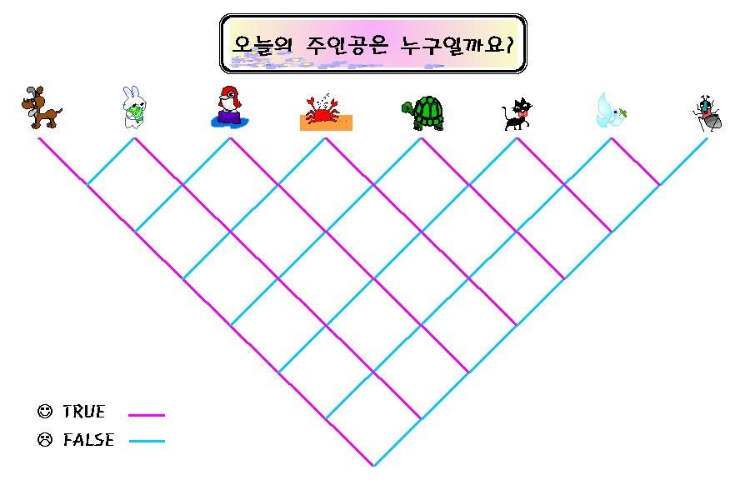


Slide 4

맛보기문제1
X
화산 분출후 용암이 딱딱하게 굳어진 달의 어두운 부분을
달의 바다라고 한다.
달에는 진짜 물이 흐르는
바다가 있다.

Slide 6
맛보기문제2
해님 달님 동화에서
오누이 중 동생은
해님이 되었다.
O
무서움을 많이 타던 동생은
낮을 지키는 해님이 되었다.

Slide 8
문제1
‘푸른 하늘 은하수~’ 노래의 제목은 “은하수” 이다.

Slide 9
문제2
암스트롱 아저씨가 달에 착륙한 곳의 위치는
“고요의 바다” 이다.

Slide 10
문제3
‘푸른 하늘 은하수~’
노래에서 토끼가 탄
쪽배는 동쪽으로 간다.

Slide 11
문제4
달에도 구름이 있어서
비가 내린다.

Slide 12
문제5
실제 달의 색깔은
우리가 지구에서 보는
것처럼 노란색이다.

Slide 13
문제6
달에도 계곡, 골짜기,
산맥이 있다.

Slide 14
문제7
우리나라의 명절 중
한가위(추석)에는 보름달을 볼 수 있다.

Slide 15
O
X
정답을 확인해 볼까요?

Slide 16
문제1
‘푸른 하늘 은하수~’ 노래의 제목은 “은하수” 이다.
X
노래의 제목은 “반달”이다.

Slide 18
문제2
암스트롱 아저씨가 달에 착륙한 곳의 위치는
“고요의 바다” 이다.
O
인류 최초로 달에 착륙한
암스트롱아저씨는
“고요의 바다”에 착륙했다.

Slide 20
문제3
X
“가기도 잘도 간다 서쪽 나라로”
쪽배는 서쪽으로 흘러간다. 이것은
달이 동쪽에서 떠서 서쪽으로
진다는 것을 의미한다.
‘푸른 하늘 은하수~’
노래에서 토끼가 탄
쪽배는 동쪽으로 간다.

Slide 22
문제4
X
달에는 구름이 없으며,
비도 내리지 않는다.
달에도 구름이 있어서
비가 내린다.

Slide 24
문제5
실제 달의 색깔은
우리가 지구에서 보는
것처럼 노란색이다.
(O,X)
X
실제 달의 색깔은 회색이며,
드문드문 검은 무늬가 있다.
노란색은 햇빛이 달에서 반사되어 우리 눈에 보이기 때문이다.

Slide 26
문제6
O
달에도 산맥, 골짜기 등이 있다.
달의 산맥에도 지구에 있는 산맥의
이름을 본따서 이름을 붙여 놓았다.
(안데스 산맥, 코카서스 산맥 등)
달에도 계곡, 골짜기,
산맥이 있다.

Slide 28
문제7
O
보름달을 볼 수 있는
대표적인 명절은
한가위와 정월대보름이다.
우리나라의 명절 중
한가위(추석)에는 보름달을 볼 수 있다.

Slide 30

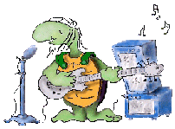

오늘의 주인공은 “거북이”
정답을 맞춘 모둠에게는 특별 보너스
‘쿠폰’을 하나씩 드리겠습니다.

